Slide 1

挑战信息学奥林匹克
C++程序设计（1-7）
循环结构程序设计-2

Slide 2
For循环语句
格式一
for (表达式1;表达式2;表达式3)
例:
int n=10;
for (int i=1;i<=n;i++)
{
循环体语句组；
}
计算表达式1
表达式2
false
true
循环体语句
计算表达式3
for 后面的语句
Notes:
我们来看看3个表达式的关系。
第一个表达式在循环中只用一次，就是给i赋初值。
第二个表达式是一个条件表达式，就是i最后能达到的值。在执行循环体之前都要计算关系表达式，它的值为真，才会执行循环体，它的值为假，退出循环。
第三个表达式是i改变值的计算。i++，相当于i=i+1。
首先，计算表达式1，然后计算表达式2，如果条件为真，进入循环体，执行循环体的语句，循环体的语句执行完了，计算表达式3，然后再计算表达式2，直至循环结束。

Slide 3
For循环语句应用
规范化语句格式
循环变量控制循环次数，在循环体中不要随意改变循环控制变量的值。
保证需要重复执行的语句放置在循环体中。
int n=10;
for (int i=1;i<=n;i++)
{
cout <<i<<“ “；
}
输出：
1 2 3 4 5 6 7 8 9 10

Slide 4
重复计算
累加
s=s+？
例：
计算1+2+3+…+n，s=s+i
计数器s=s+1 或s++
其他 s=s+x
累乘
s=s*?
例：
阶乘n!= 1*2*3…*n，s=s*i
幂指数x^{n}= x*x*x…x，s=s*x

Slide 5
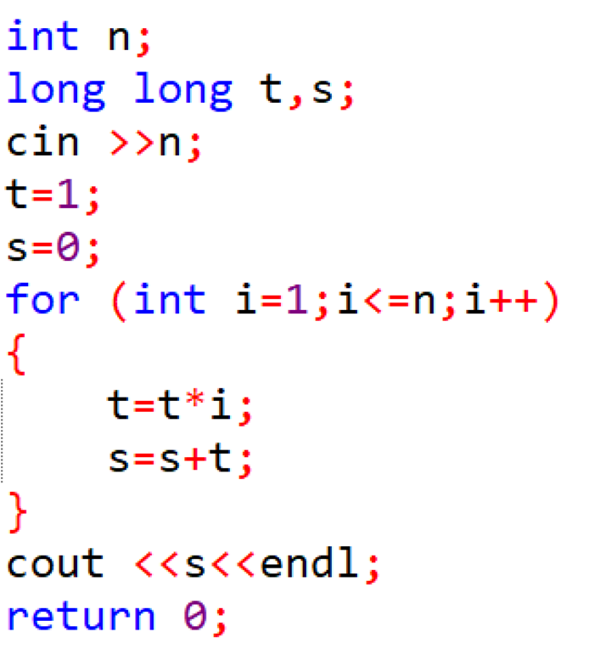
重复计算
累加
s=s+？
例：
计算1+2+3+…+n
计数器s=s+1 或s++
其他 s=s+x
累乘
s=s*?
例：
阶乘n!= 1*2*3…*n
其他 s=s*2

Slide 6
月薪计算器
题目描述
小明毕业一年了，并且找到了一份好工作。这一年里他赚了很多钱，现在他想知道他这一年里的平均月薪是多少，请你写一个程序帮他计算。
输入
输入包括12行。第i行为第i个月的实际月薪。（i=1,2,3…）
输出
输出小明的平均月薪，保留两位小数
样例输入
100.00
489.12
12454.12
1234.10
823.05
109.20
5.27
1542.25
839.18
83.99
1295.01
1.75
样例输出
1581.42

Slide 7
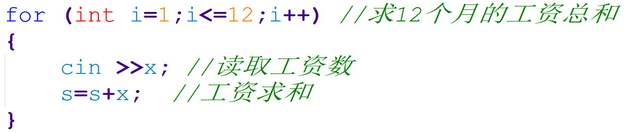
问题分析
利用循环求12个月份的工资总和
工资总和除以12输出

Slide 8

算法：n个数中查找最大值
擂台法
（1）设擂台maxn=初始值；
（2）读取数字x；
（3）与擂台值比较，若大于擂台值则替换；
if (x>maxn) maxn=x;
（4）重复第（2）（3）步，所有的x值都比较过，则maxn为最大值。
问：maxn的初始值取多大合适？
Notes:
maxn的初值要尽可能的小

Slide 9
谁是第一名
考完试，大家都想知道谁是第一名，给你一个班级或一个学校的考试分数，请你找出谁是第一名。
【输入格式】
二行，第一行一个整数n，n<=50，表示有n个考生的分数，第二行是n个不相同的小于等于100的整数。
【输出格式】
一行两个整数，一个是考生序号，一个是最高分数。
【输入样例】
6
89 78 85 91 90 88
【输出样例】
4 91

Slide 10
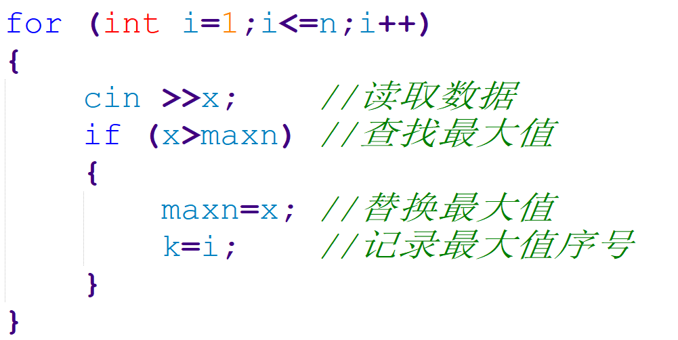
问题分析
利用循环读取n个整数（分数）
同时查找最大值，并记录最大值的序号。

Slide 11
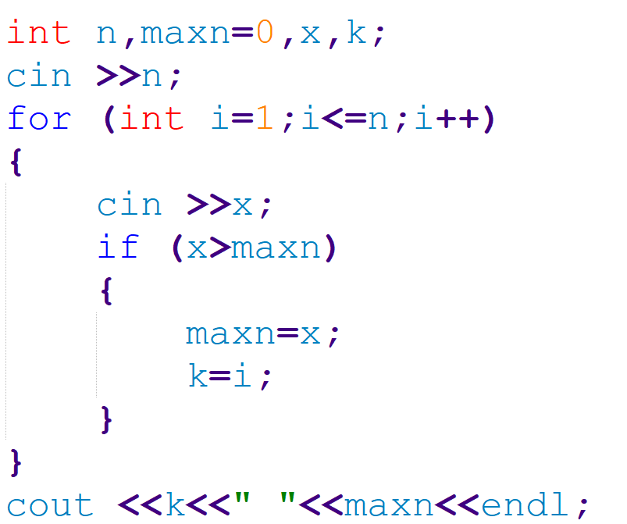
程序代码
必须赋初值！

Slide 12
排球质量
正式排球比赛时，对排球队的重量有严格规定，每个排球都要检查重量，规定超过重量的克数记为整数，不足规定重量的克数记为负数，例如，检查结果如下：15，-10，30，-20，-40。请你挑选合格的排球。
【输入格式】
两行，第一行一个整数n，检查的排球数量，第二行n个数据，检查排球时的记录。
【输出格式】
第一行一个整数，合格排球的个数。如果没有合格的排球，在第二行输出一个最好的排球编号。
【输入样例】
5
15 -10 30 -20 -40
【输出样例】
0
2

Slide 13
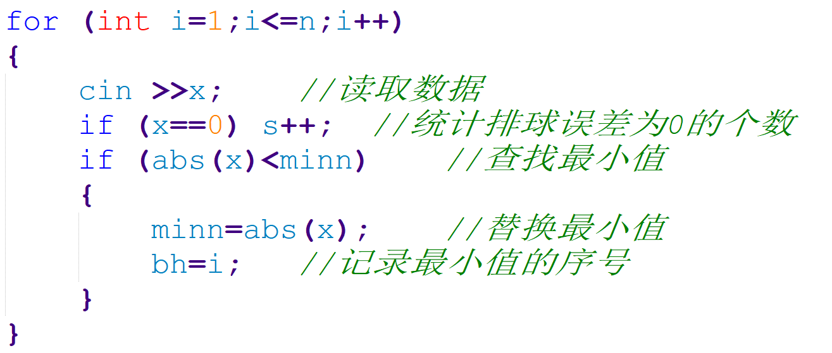
问题分析
利用循环逐个读取数据
统计排球误差为0的排球个数
查找误差最小的球

Slide 14
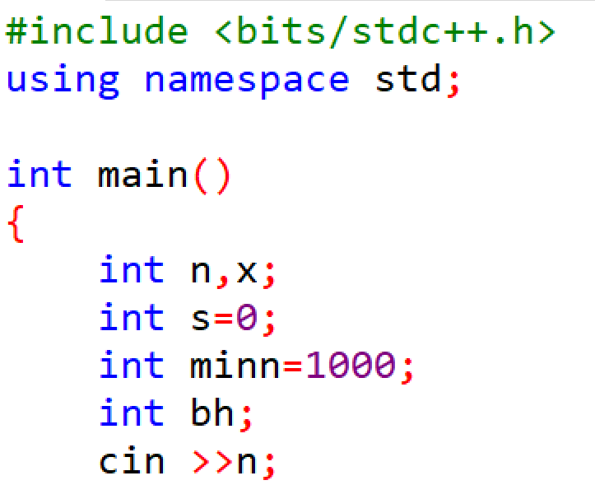
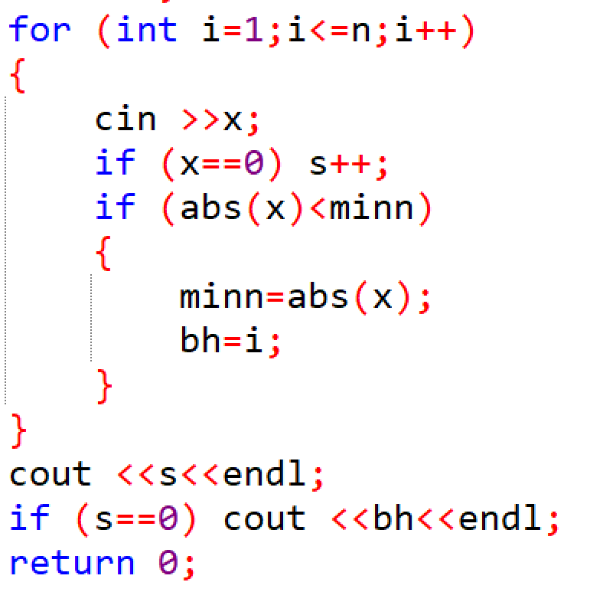
程序代码
必须赋初值！
Notes:
排球重量在260~280克

Slide 15
合数的因子
输入一个正整数，输出所有的因子。
【输入格式】
一个整数。
【输出格式】
若干个整数，每个整数后面一个空格，最后不换行。
【输入样例】
12
【输出样例】
1 2 3 4 6 12

Slide 16
合数的因子
问题分析：
用1~n依次处以n，若能除尽，则是因子，输出。
输入一个正整数，输出所有的因子。
【输入格式】
一个整数。
【输出格式】
若干个整数，每个整数后面一个空格，最后不换行。
【输入样例】
12
【输出样例】
1 2 3 4 6 12

Slide 17
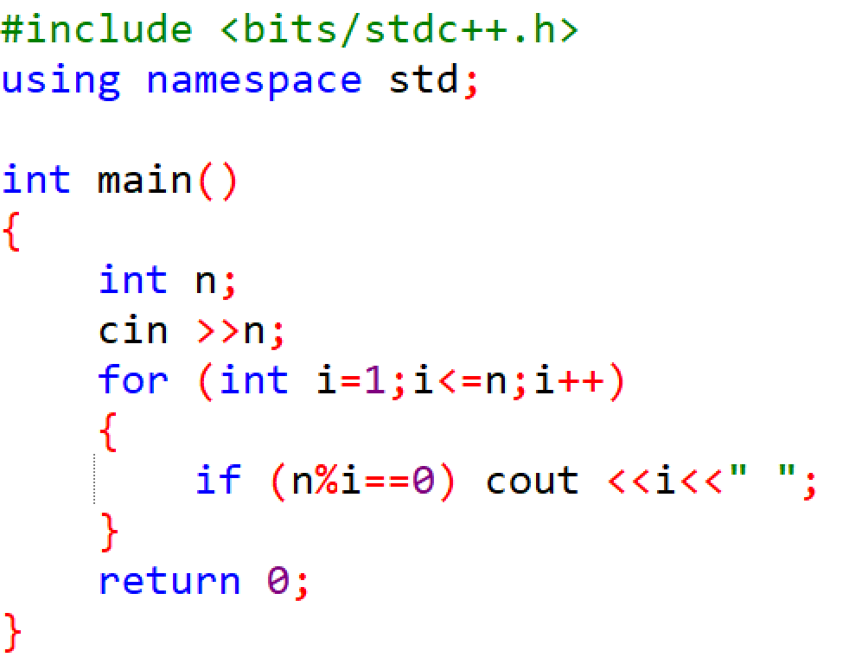
程序代码

Slide 18
质数
一个大于1的自然数，除了1和它本身外，不能被其他自然数整除（除0以外）的数称之为质数或者素数。
编写一个程序，判断给定的正整数n是否是质数。

Slide 19
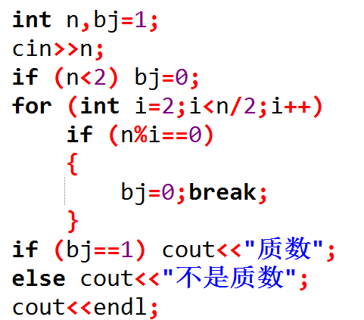
判断质数

